Slide 1
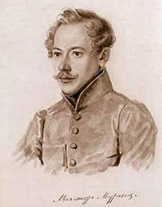
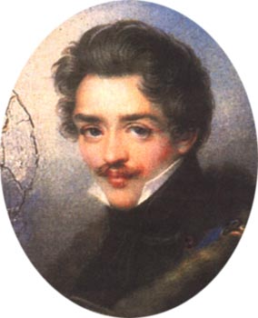
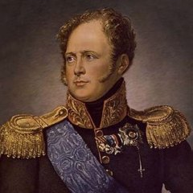
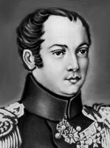
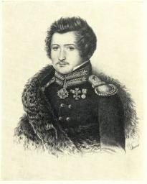
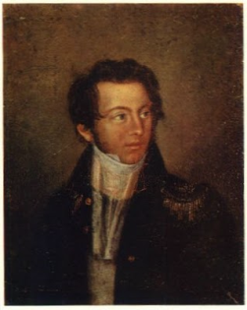
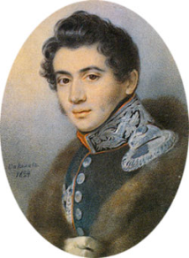
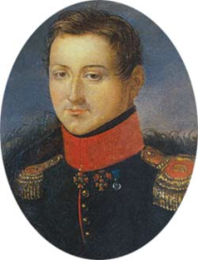
Общественные движения
1-й четверти XIX века

Slide 2
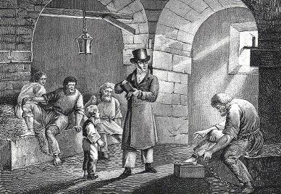
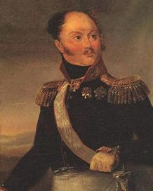
1.Причины возникновения.
После 1812 г. в России стало нарастать
общественное движение. Причинами этого
было:
-Влияние русского и французского
просвещения,
-Патриотический подъем после войны 1812г
-Реакция во внутренней политике
-Реформаторская деятельность Александра I,
-Начало кризиса феодально крепостнической
системы.
Первым тайным обществом стал «Орден руссrих рыцарей»
М.Орлова, созданный сразу после возвращения армии из
Заграничного похода в 1814 г. Наряду с ним действовали
офицерские артели в Генштабе и в Семеновском полку
кружок В.Раевского.
Их численность не превышала 10-15 человек, а цели были
довольно туманными.
М.Ф.Орлов

Slide 3
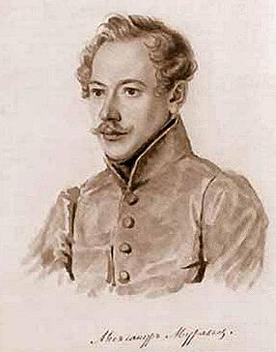
2.Тайные общества.
В 1816 г. был создан Союз
Спасения по инициативе
А.Н.Муравьева. В него входили С.
Трубецкой, С. и М. Муравьевы
Апостолы, Н. Муравьев,
М.Лунин, П.Пестель, И. Пушин и
др. Они хотели уничтожить
крепостничество и ограничить
самодержавие. Союз должен был
поддерживать реформаторские
планы правительства.
А.Муравьев

Slide 4
Из-за фактического отказа
Александра провести реформы,
Союз Спасения был распущен и на
его месте возник в 1818 г. Союз
Благоденствия.
В него входило ок.200 человек.
Программа союза- «Зеленая книга»-
ставила задачу борьбы с
крепостничеством и самодержавием.
Для помощи правительству
предполагалось организовать
просвещение народа.
Заглавная страница
«Зеленой книги».

Slide 5
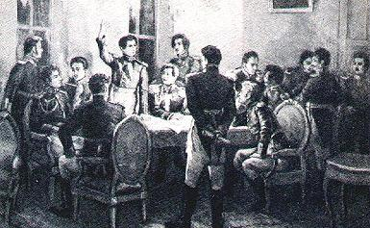
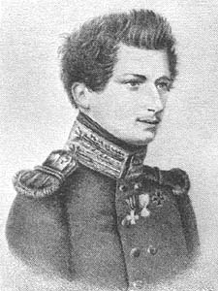
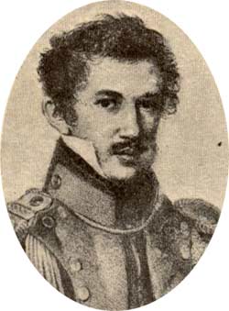
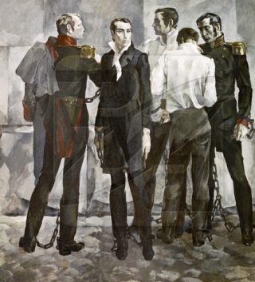
В рамках Союза Д.Якушкин и
М.Лунин впервые выдвинули
предложение о необходимости
цареубийства в результате заговора.
Съезд Союза в 1821 г.принял решение
самораспуститься и перейти к
созданию тайных обществ.
И.Д. Якушкин
М.Лунин

Slide 6
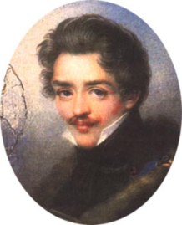
3.Южное общество.
В 1821 г. на юге возникло Южное
Общество во главе с П. Пестелем.
Оно состояло из 3-х управ. Их
возглавляли С. Волконский и В.
Давыдов, С.Муравьев – Апостол
и М. Бестужев-Рюмин. В 1822г.
на съезде общества
П.Пестель представил его
программу. «Русская правда»
предполагала:
-Разделение властей,
П.Пестель
С. Волконский
М. Бестужев-Рюмин
С.Муравьев - Апостол

Slide 7
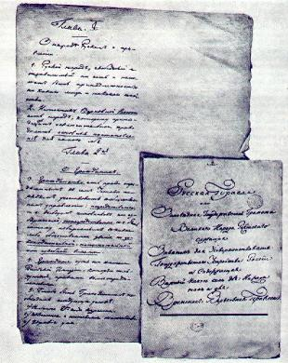
-Провозглашение России
республикой с однопалатным
парламентом –Народным
Вече,
-Исполнительная власть
Передавалась Державной Думе,
-Освобождение крестьян
-Деление земли на
общественный и частный фонды.
-вводились гражданские
свободы,
-Избирательное право для
мужчин с 20-летнего возраста.
Рукописи Конституции
и «Русской правды».

Slide 8
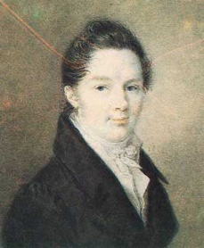
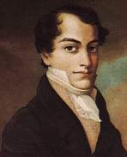
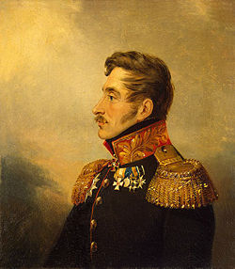
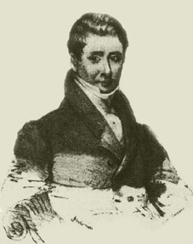
4.Северное общество.
В к.1821 г. в Петербурге возникло Северное общество во главе с Н.Муравьевым, большую роль в нем играли Н.Тургенев, М.Лунин, Е.Оболенский, И. Пущин.
В 1823г. в общество вступил и стал его руководителем К.Рылеев, а Н.Муравьев сосредоточил силы на созда-нии программного документа - Конституции.
И. Пущин
К.Рылеев
Е.Оболенский
Н.Тургенев

Slide 9
-Россия становится
конституционной монархией,
-она состоит из 15«держав» с
местными органами власти,
-2-палатный парламент –
Державная Дума и Палата
депутатов,
-Император – глава
исполнительной власти,
-Освобождение крестьян за выкуп
с небольшим наделом,
-введение гражданских свобод,
неприкосновенность частной
собственности
Н.Муравьев.
Портрет Н.Муравьева.

Slide 10
5.Власть и общественные движения.
Хотя Общества были
тайными, информация о них
доходила до Александра.
Члены южного общества
Шервуд и Майборода
написали доносы, но
Император долгое время
никого не арестовывал, а
начал преследование тайных
обществ.
1822 г. были запрещены
масоны.
Первые аресты прошли
только накануне восстания.
Александр I.

